Slide 1

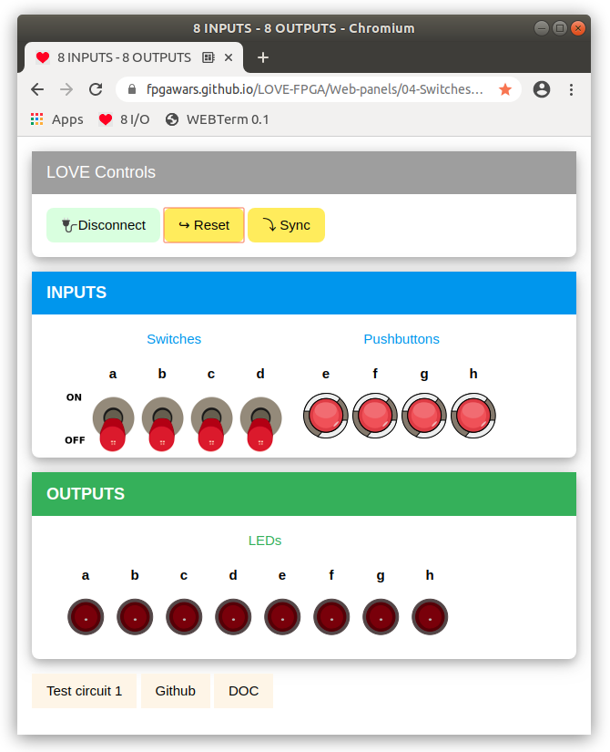

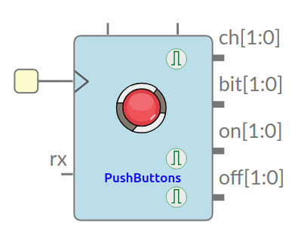
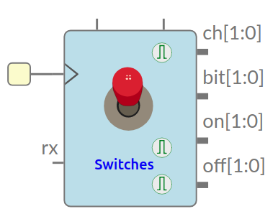
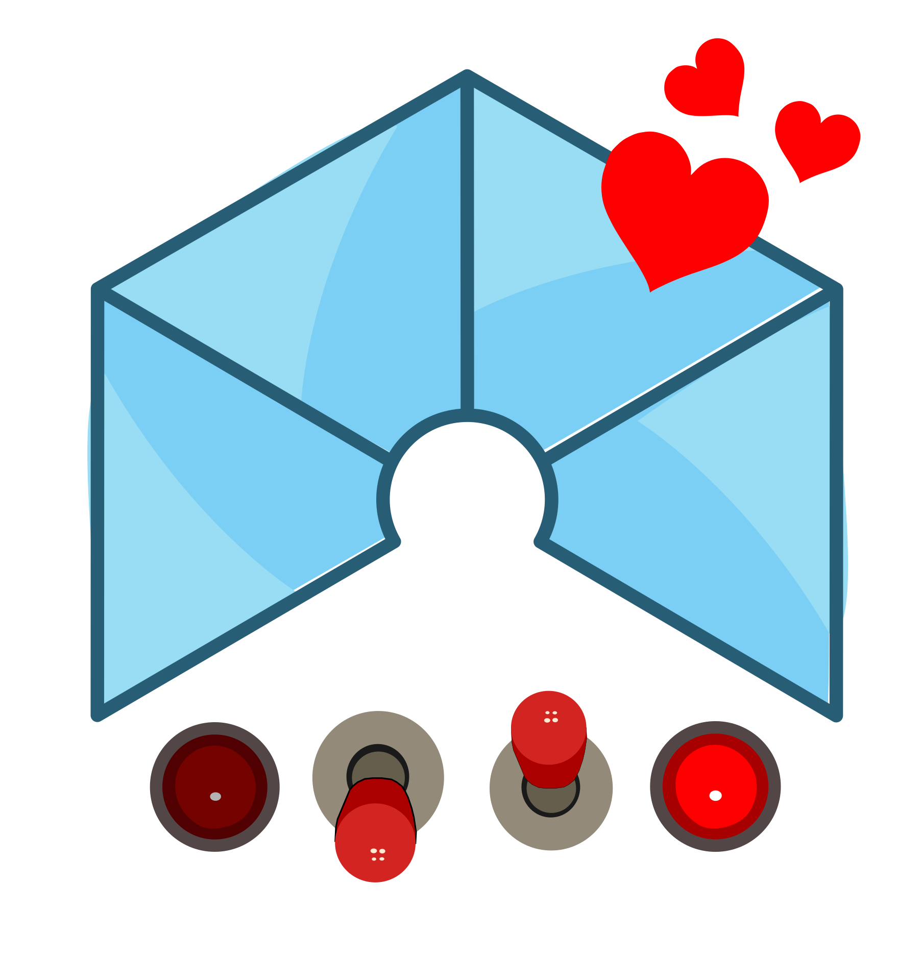
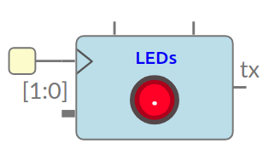






Cuaderno Técnico de FPGAs libres
CT.8: Entrada y Salida de bits con componentes virtuales
Juan González Gómez
@Obijuan_cube
https://github.com/Obijuan
Madrid, 2020-Mayo-22

